Slide 1




HỌC VIỆN NÔNG NGHIỆP VIỆT NAM
KHOA CÔNG NGHỆ THÔNG TIN
Khóa luận tốt nghiệp
Xây dựng hệ thống quản lý và hỗ trợ chăm sóc khách hàng
Sinh viên: Trần Quý Long · MSV 671646 · Lớp K67CNTTC
Giảng viên hướng dẫn: ThS. Phạm Thị Lan Anh
Hà Nội – 2026

Slide 2




Nội dung trình bày
I. Mở đầu
III. Biểu đồ Use case
Phân tích nhu cầu
Lý do thực hiện đề tài
Yêu cầu đặt ra
Tổng quan thiết kế
Biểu đồ Usecase
II. Nội dung và phương pháp nghiên cứu
IV. Các kết quả đạt được
Các kết quả đạt được
Kiến nghị
Front-end
Back-end
Database

Slide 3



1. Phân tích nhu cầu
I · MỞ ĐẦU
Quản lý thủ công
Thông tin khách hàng nằm trong sổ sách, Excel: dữ liệu phân tán, khó tra cứu, dễ sai sót.
CRM
Khó theo dõi chăm sóc
Customer Relationship Management
Thiếu lịch sử tương tác; xử lý yêu cầu, bảo hành, phản hồi mất nhiều thời gian.
Quản lý và chăm sóc khách hàng cho cửa hàng điện thoại bán lẻ
Cần tập trung dữ liệu
Một hệ thống thống nhất cùng báo cáo thống kê giúp quản lý ra quyết định kịp thời.

Slide 4



2. Lý do thực hiện đề tài
I · MỞ ĐẦU
Chuyển đổi số
Thực tiễn thực tập
Giải pháp phù hợp
Doanh nghiệp cần giữ chân khách hàng hiện có; chất lượng chăm sóc quyết định năng lực cạnh tranh.
Tại bộ phận chăm sóc khách hàng, nhiều quy trình còn thủ công, tốn thời gian tìm kiếm và theo dõi.
Ứng dụng hệ thống chạy trên nền web cho cửa hàng điện thoại bán lẻ, xây dựng bằng Node.js, Fastify, MongoDB và Pug.

Slide 5








3. Yêu cầu đặt ra
I · MỞ ĐẦU
Yêu cầu chức năng
Yêu cầu phi chức năng
Tài khoản, phân quyền
Khách hàng, nhắc lịch chắm sóc
-Bảo mật, mã hóa mật khẩu
-Phân quyền theo vai trò
-Giao diện trực quan, dễ dùng
-Hiệu năng ổn định, nhanh
-Dễ mở rộng thêm phân hệ
-Mã nguồn chuẩn, dễ bảo trì
Sản phẩm, tồn kho
Đơn hàng
Bảo hành
Khiếu nại
Thông báo
Dashboard thống kê
Nhân Viên

Slide 6


1. Front-end
II · NỘI DUNG VÀ PHƯƠNG PHÁP NGHIÊN CỨU
Pug Template Engine: render HTML trực tiếp từ server, cú pháp ngắn gọn.
HTML, CSS, JavaScript: xây dựng giao diện người dùng.
Giao diện quản trị: nhiều form nhập liệu và bảng dữ liệu: danh sách khách hàng, đơn hàng, dashboard.
Không cần SPA: giảm cấu hình riêng, hệ thống gọn và dễ bảo trì.

Slide 7


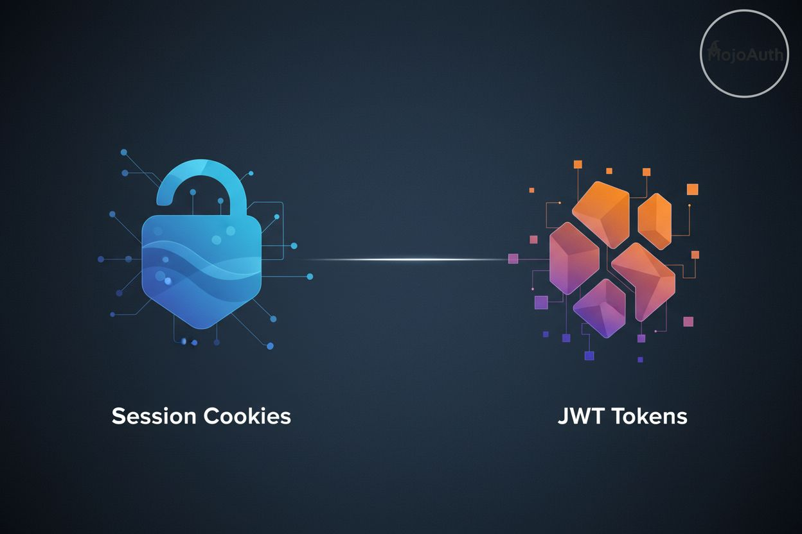
2. Back-end
II · NỘI DUNG VÀ PHƯƠNG PHÁP NGHIÊN CỨU
Node.js
Fastify
JWT + Cookie
Xử lý bất đồng bộ tốt, hệ sinh thái thư viện phong phú.
Hiệu năng tốt, plugin rõ ràng, dễ tổ chức route CRUD.
Xác thực phiên đăng nhập; mật khẩu băm bằng bcrypt.
Phân quyền RBAC: Admin · User (nhân viên) · Customer (khách hàng)

Slide 8
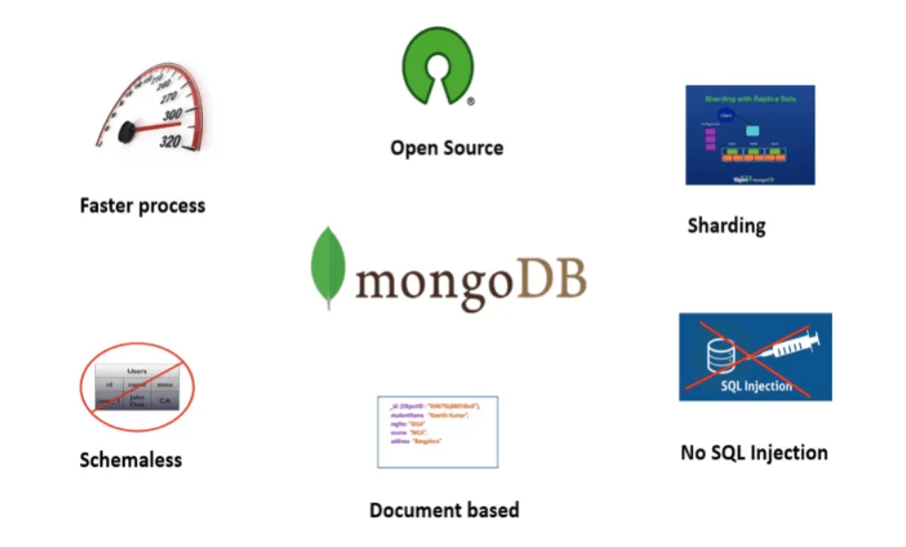
3. Database
II · NỘI DUNG VÀ PHƯƠNG PHÁP NGHIÊN CỨU
12 collection chính
users
employees
customers
products
orders
warranties
complaints
reminders
activities
announcements
MongoDB: NoSQL dạng document, cấu trúc linh hoạt, tích hợp tự nhiên với Node.js.
announcement_recipients
auto_reminder_keys

Slide 9





1. Tổng quan thiết kế
III · BIỂU ĐỒ USE CASE
Client
Server
Database
Trình duyệt web: hiển thị giao diện, gửi request.
Node.js + Fastify: nghiệp vụ, xác thực, phân quyền.
MongoDB: lưu khách hàng, nhân viên, đơn hàng, khiếu nại.
3 vai trò
Admin · User · Customer
Bảo mật
JWT + Cookie, bcrypt
Công cụ
VS Code, Git/GitHub, draw.io

Slide 10
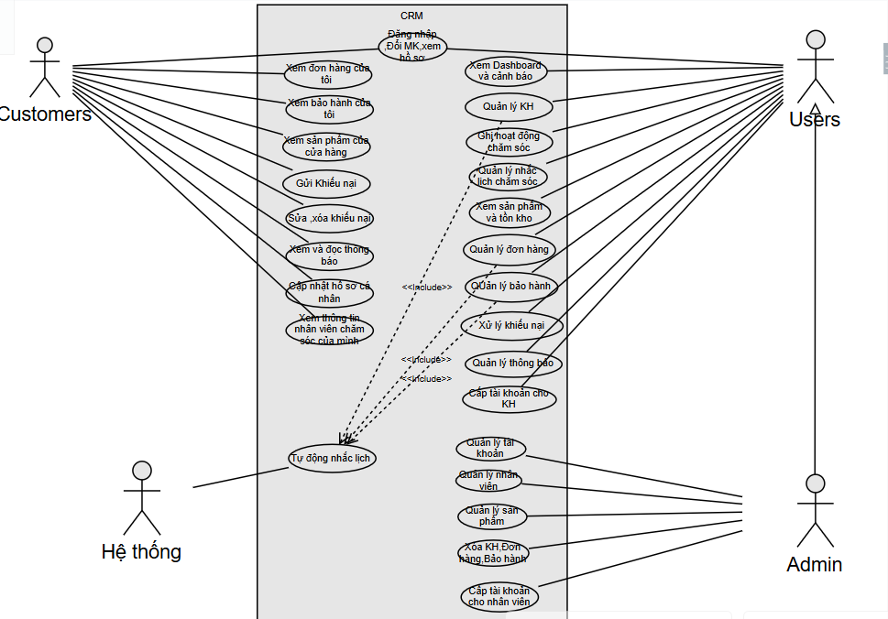
2.1 Use case tổng quát
III · BIỂU ĐỒ USE CASE
Hình 1

Slide 11
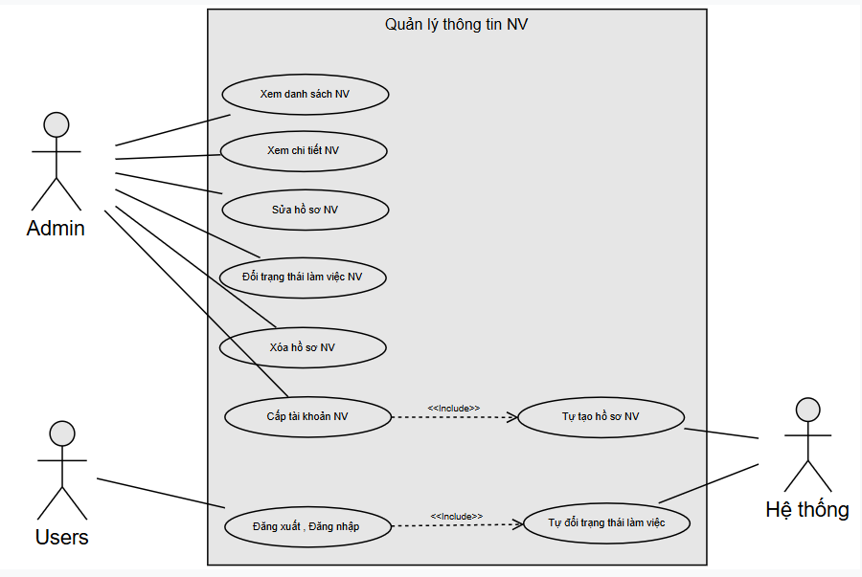
2.2 Quản lý thông tin nhân viên
III · BIỂU ĐỒ USE CASE
Hình 2

Slide 12
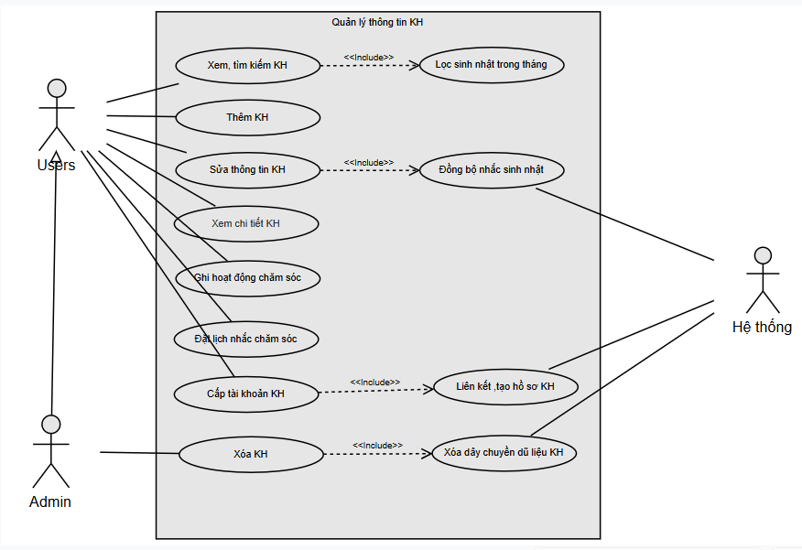
2.3 Quản lý thông tin khách hàng
III · BIỂU ĐỒ USE CASE
Hình 3

Slide 13
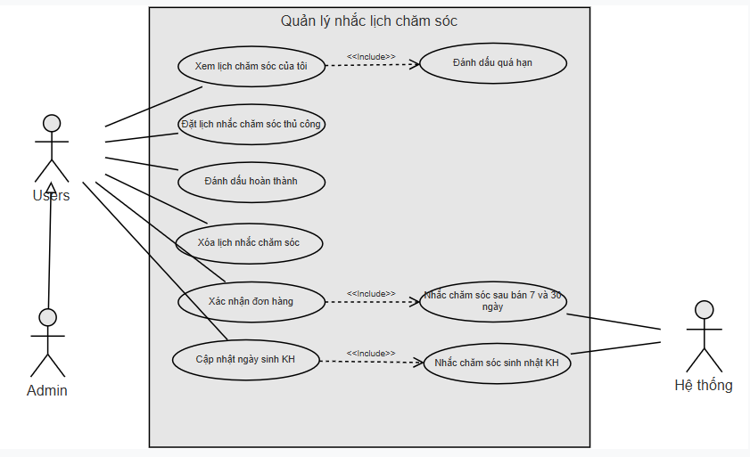
2.4 Quản lý nhắc lịch chăm sóc
III · BIỂU ĐỒ USE CASE
Hình 4

Slide 14
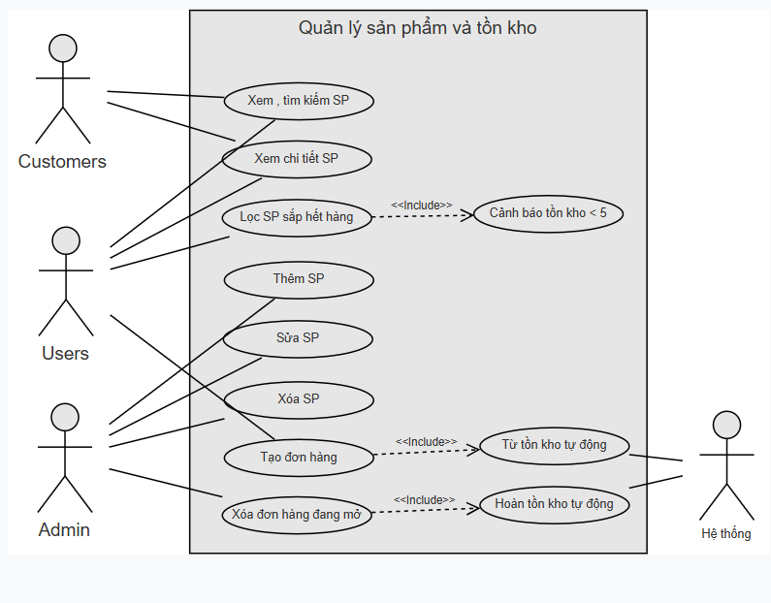
2.5 Quản lý sản phẩm và tồn kho
III · BIỂU ĐỒ USE CASE
Hình 5

Slide 15
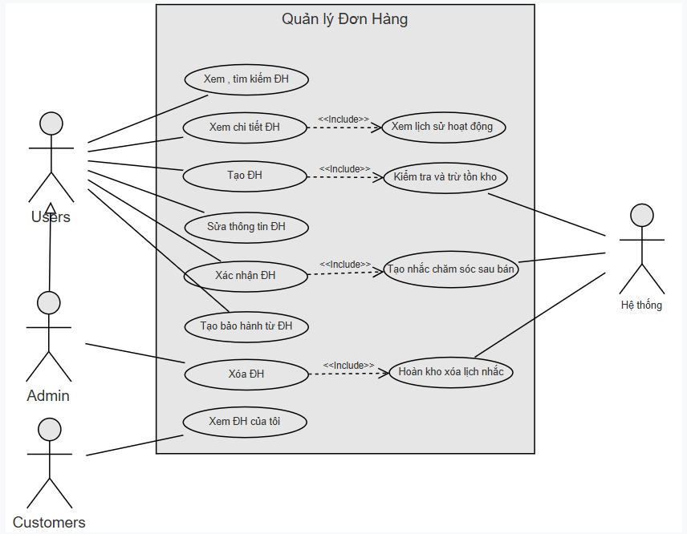
2.6 Quản lý đơn hàng
III · BIỂU ĐỒ USE CASE
Hình 6

Slide 16
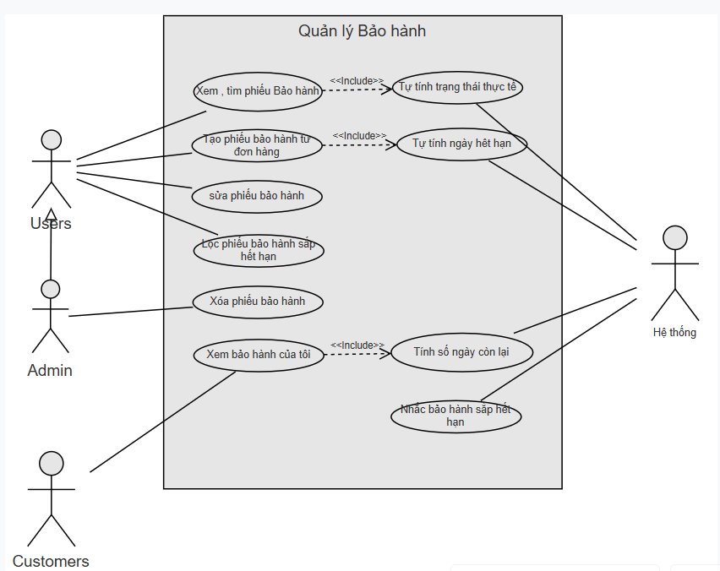
2.7 Quản lý bảo hành
III · BIỂU ĐỒ USE CASE
Hình 7

Slide 17
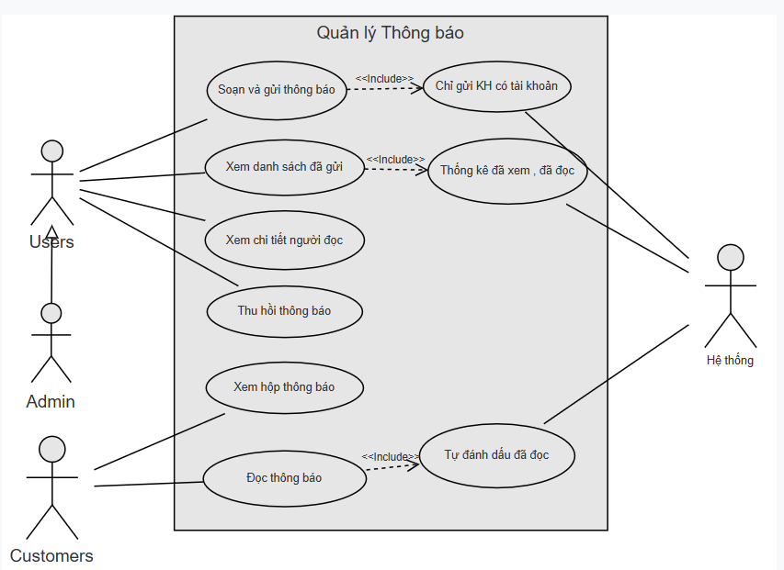
2.8 Quản lý thông báo
III · BIỂU ĐỒ USE CASE
Hình 8

Slide 18
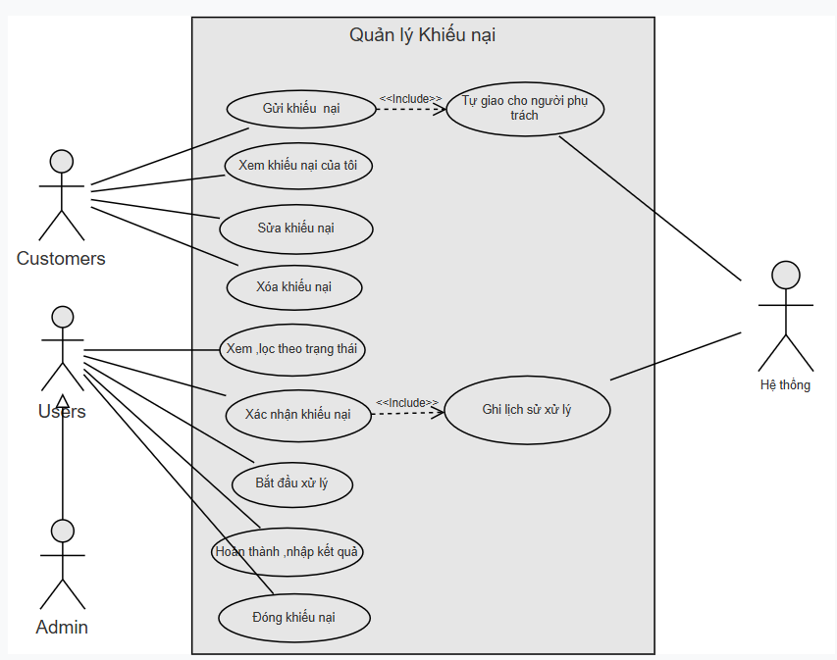
2.9 Quản lý khiếu nại
III · BIỂU ĐỒ USE CASE
Hình 9

Slide 19
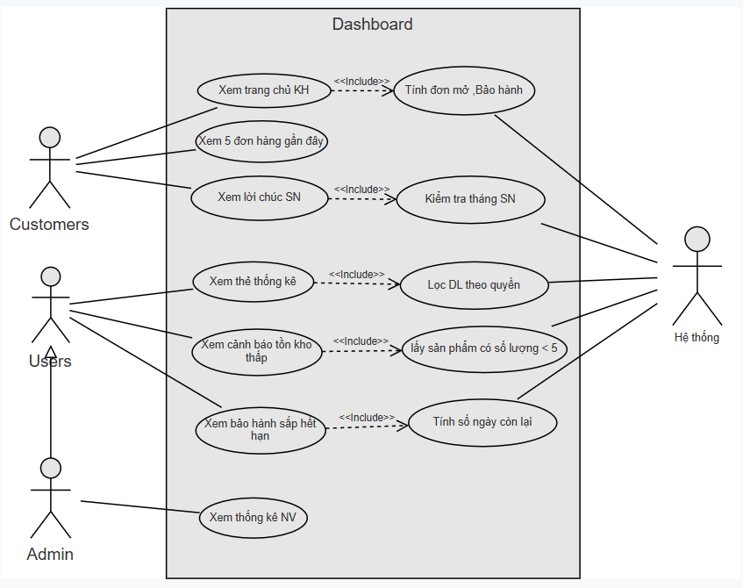
2.10 Dashboard
III · BIỂU ĐỒ USE CASE
Hình 10

Slide 20
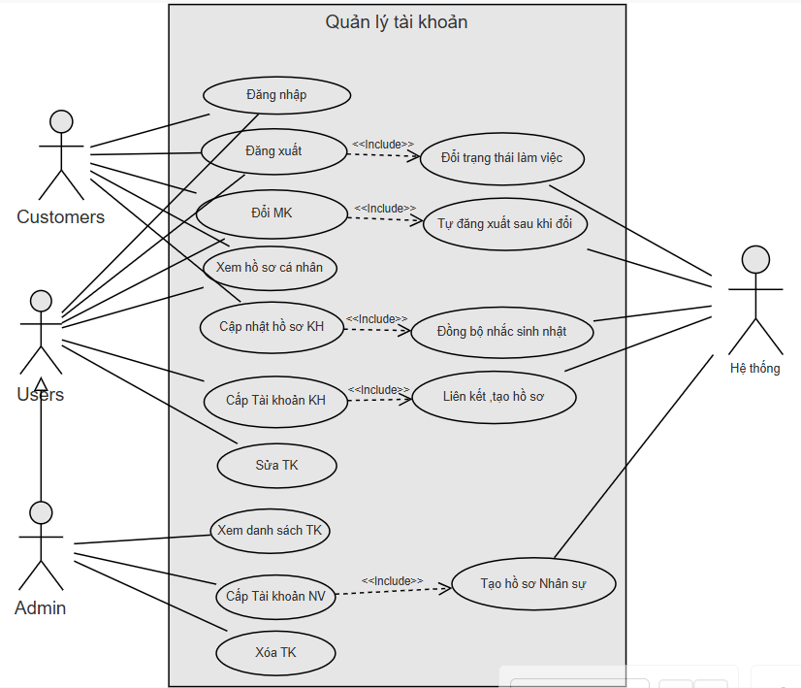
2.11 Quản lý tài khoản
III · BIỂU ĐỒ USE CASE
Hình 11

Slide 21
1. Các kết quả đạt được
IV · CÁC KẾT QUẢ ĐẠT ĐƯỢC
10
phân hệ chức năng
12
collection dữ liệu
3
vai trò người dùng
Tự động nhắc lịch chăm sóc: sinh nhật, sau bán 7 và 30 ngày, bảo hành sắp hết hạn
Đăng nhập JWT + Cookie, mật khẩu băm bcrypt, phân quyền RBAC theo vai trò
Đơn hàng tự trừ tồn kho, tạo phiếu bảo hành, cảnh báo sản phẩm sắp hết hàng
Khiếu nại có lịch sử xử lý; Dashboard thống kê toàn hệ thống

Slide 22
2. Kiến nghị
IV · CÁC KẾT QUẢ ĐẠT ĐƯỢC
Hạn chế hiện tại
Hướng phát triển
Chưa có chatbot AI hỗ trợ
Chưa tích hợp tổng đài
Chưa đồng bộ mạng xã hội, TMĐT
Chưa phân tích dữ liệu lớn
Chưa có pipeline CI/CD
Tích hợp chatbot AI
Kết nối Call Center
Đồng bộ mạng xã hội, sàn TMĐT
Dự đoán hành vi khách hàng
CI/CD bằng GitHub Actions

Slide 23
Xin chân thành cảm ơn!
Rất mong nhận được ý kiến đóng góp từ quý thầy cô và các bạn.
Trần Quý Long · K67CNTTC · MSV 671646

